Slide 1
ỦY BAN NHÂN DÂN QUẬN 1
TRƯỜNG MẦM NON BÉ NGOAN
CHUYÊN ĐỀ
TỔ CHỨC MÔI TRƯỜNG VẬT CHẤT TRONG LỚP VÀ NGOÀI TRỜI ĐÁP ỨNG NHU CẦU, HỨNG THÚ CHƠI CỦA TRẺ, TẠO ĐIỀU KIỆN CHO TRẺ CHƠI MÀ HỌC, HỌC BẰNG CHƠI

Slide 2
Khu vực HĐ ngoài trời có các góc, khu vực khác nhau được qui hoạch phù hợp, an toàn, sạch đẹp, thân thiện với trẻ.
MÔI TRƯỜNG
BÊN NGOÀI

Slide 3
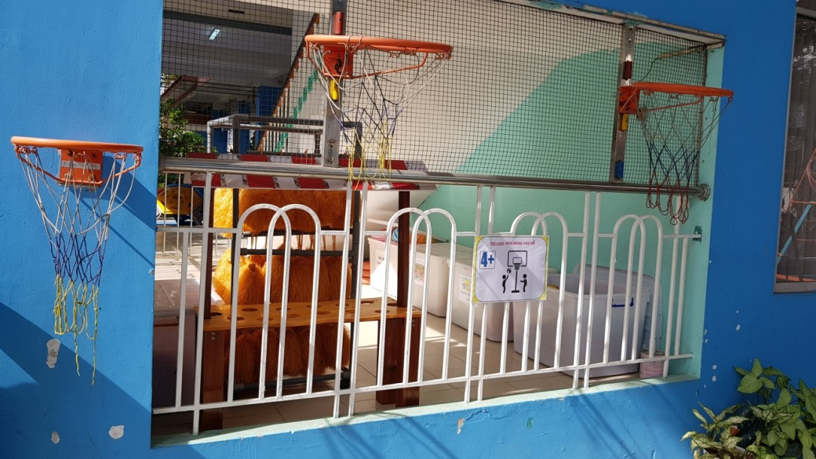
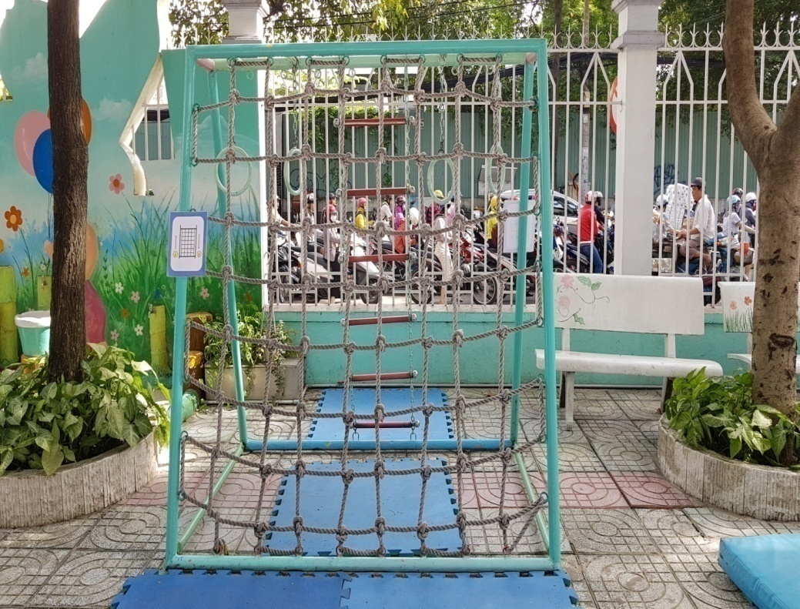
Đồ chơi đa dạng, giúp trẻ phát triển đủ các kỹ năng Vận động cơ bản. Bên cạnh là những hình ảnh hướng dẫn cách chơi và quy định độ tuổi chơi của trẻ.

Slide 4
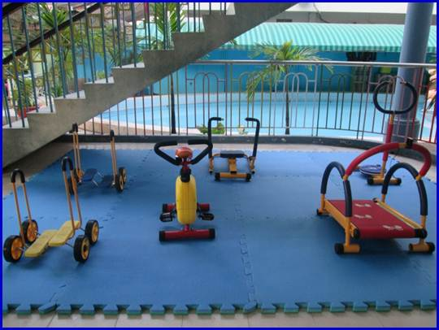
ĐỒ CHƠI MUA SẴN VÀ TỰ TẠO
( phù hợp lứa tuổi)

Slide 5
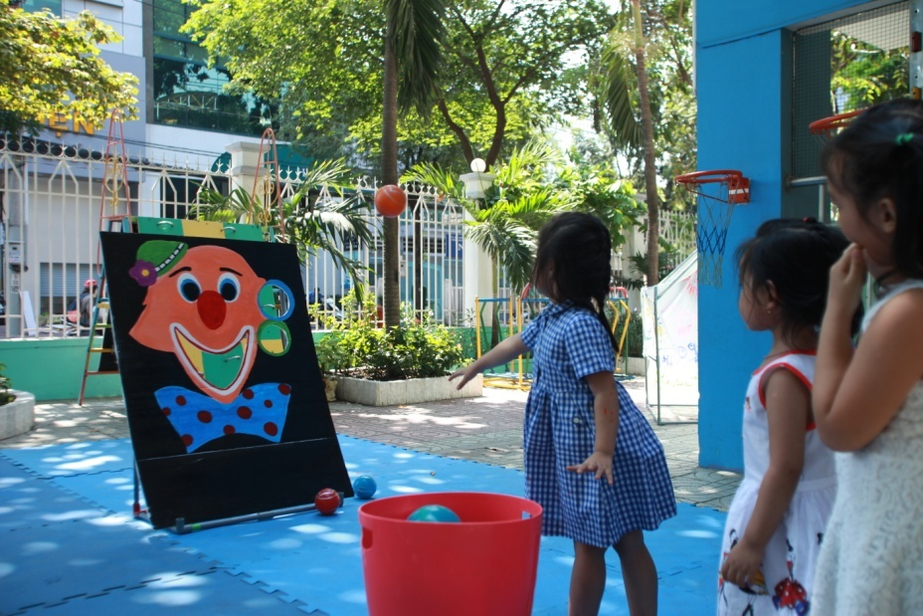
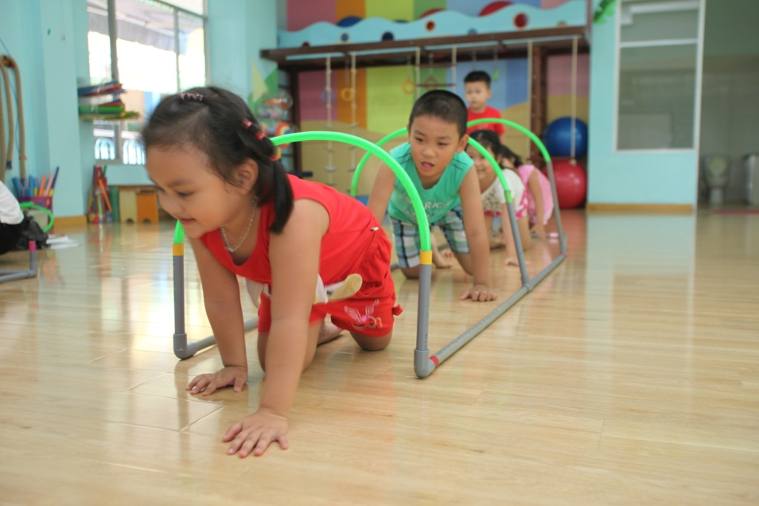
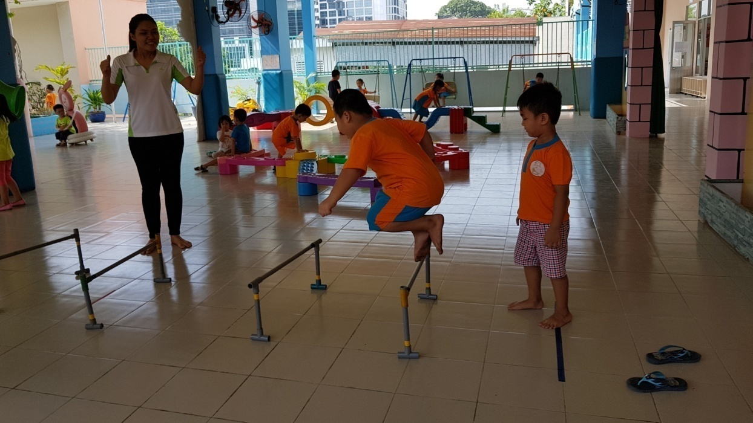
Đồ chơi trẻ tự lắp ráp: linh hoạt, sáng tạo,
đa dạng vận động

Slide 6
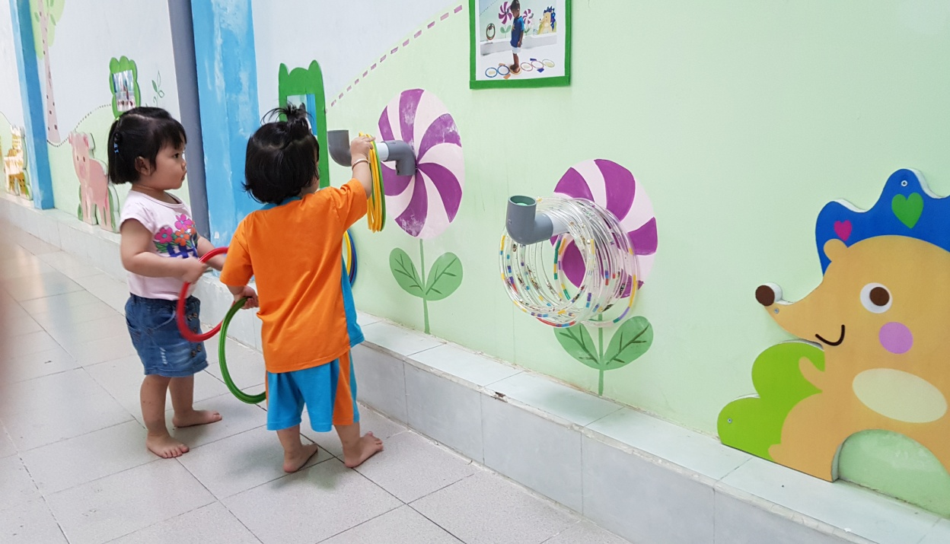
NHÀ TRẺ: Đồ chơi được sắp xếp phù hợp với các vận động cơ bản của lứa tuổi. Đồ chơi bày ở dạng mở, có hình ảnh hướng dẫn cách chơi, kích thích trẻ sử dụng, đơn giản trong việc lấy cất.
Bảng hướng dẫn cách chơi

Slide 7
Bảng hướng dẫn cách chơi

Slide 8
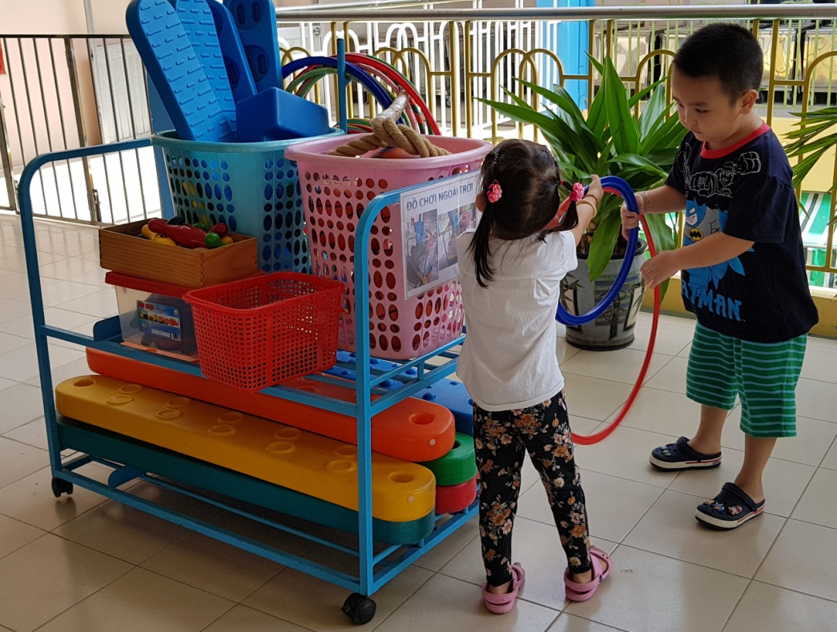
Lớp Mẫu giáo: Trẻ được tập tự lấy/ cất đồ chơi với thiết kế xe chứa
dụng cụ có hình ảnh hướng dẫn giúp trẻ lấy cất đúng quy định và gọn gàng theo yêu cầu sau khi chơi xong.

Slide 9
MÔI TRƯỜNG TRONG LỚP
Bố trí phù hợp
theo độ tuổi

Slide 10
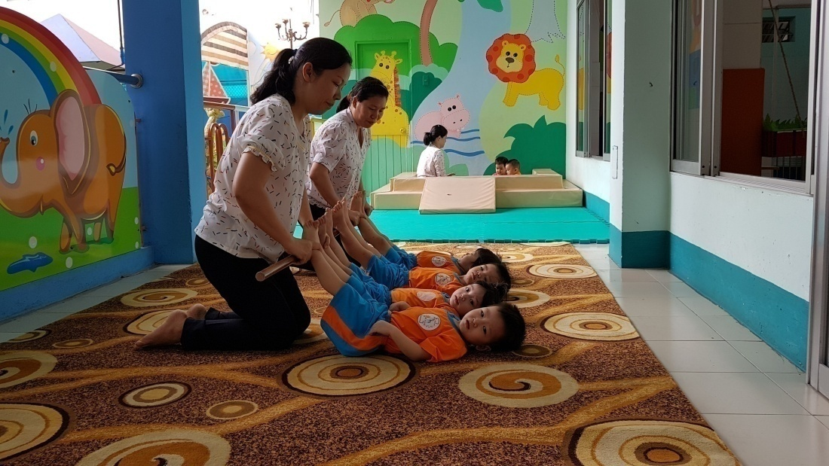
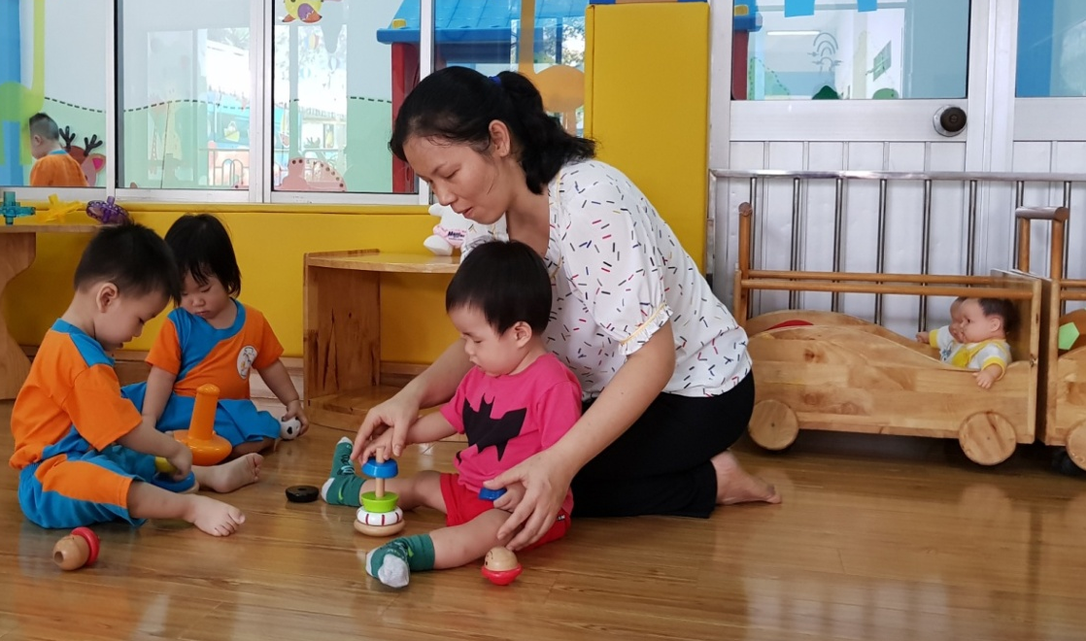
NHÀ TRẺ PHÙ HỢP/ LINH HOẠT /AN TOÀN

Slide 11
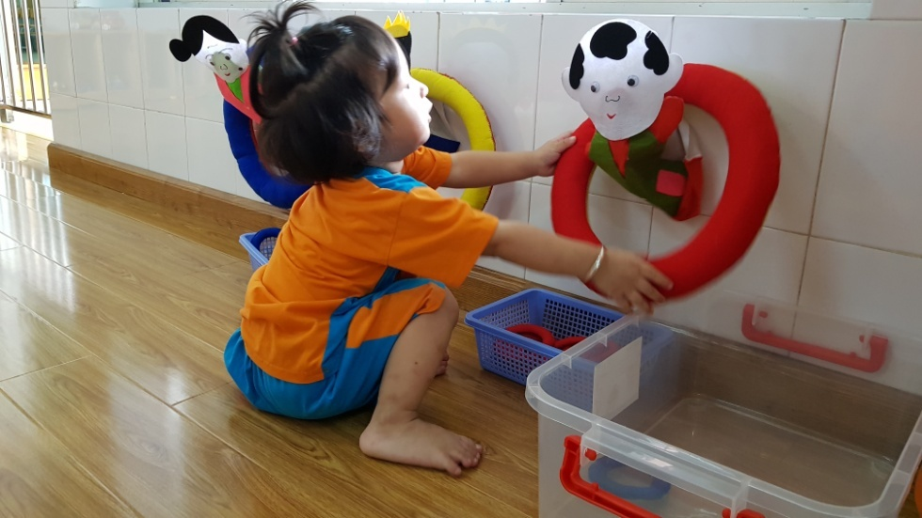

Slide 12
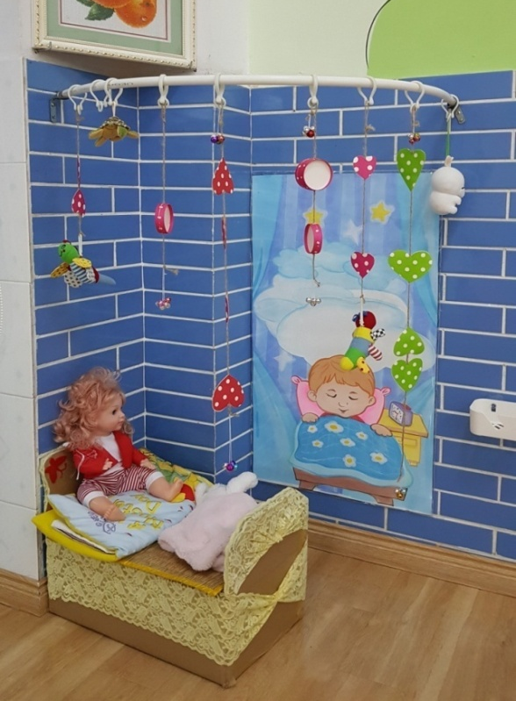
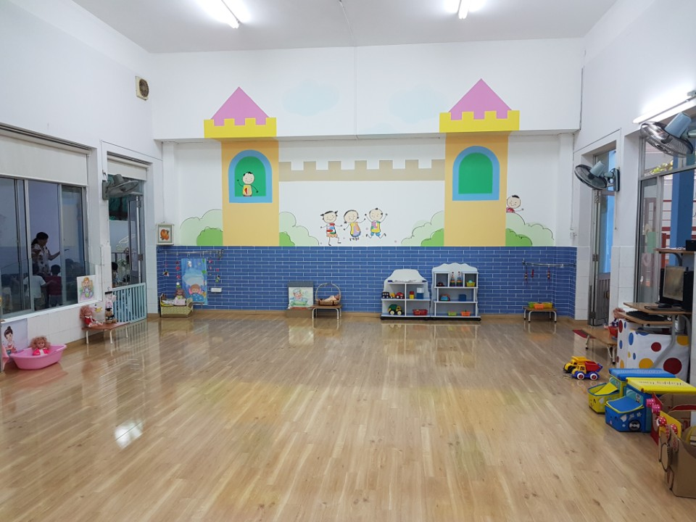
Đồ chơi được bày trước mắt trẻ, theo từng bộ, các bàn, kệ chơi được sắp xếp trải ra và xen kẽ giữa hoạt động đồ vật và đồ chơi thao tác vai đơn giản

Slide 15
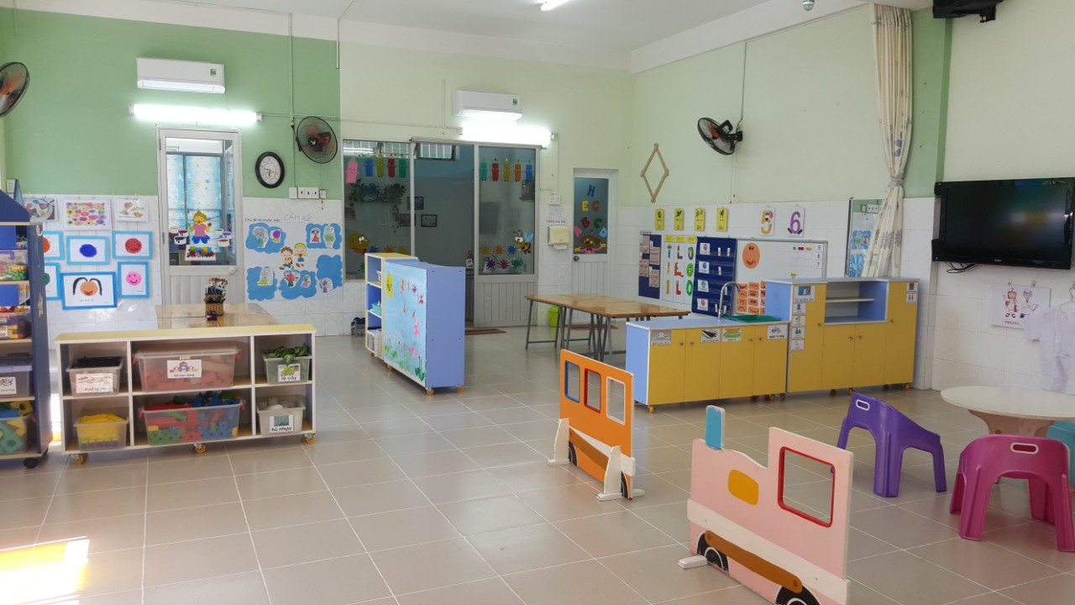
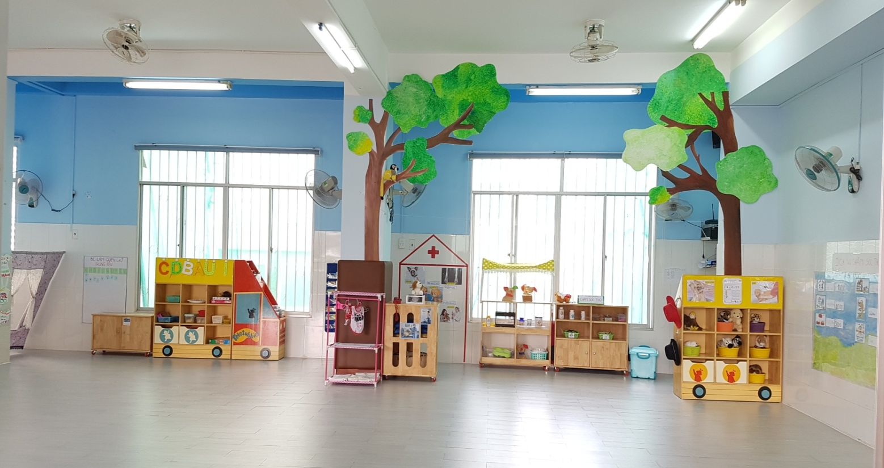
MẪU GIÁO
Góc chơi được chú ý bố trí phù hợp theo độ tuổi, linh hoạt, đa dạng.

Slide 16
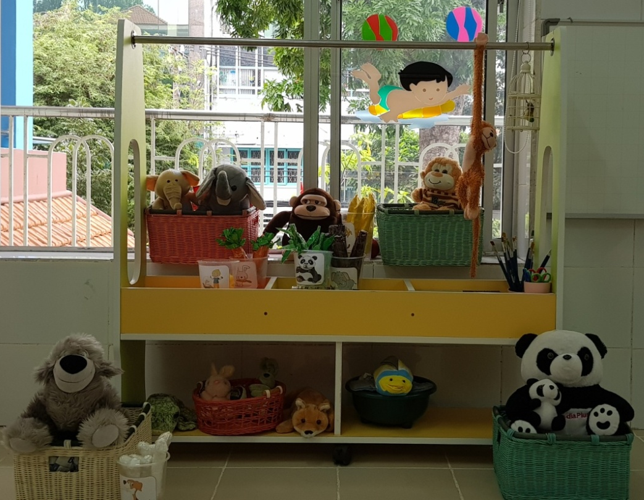
Môi trường sắp xếp mang tính gợi ý

Slide 17
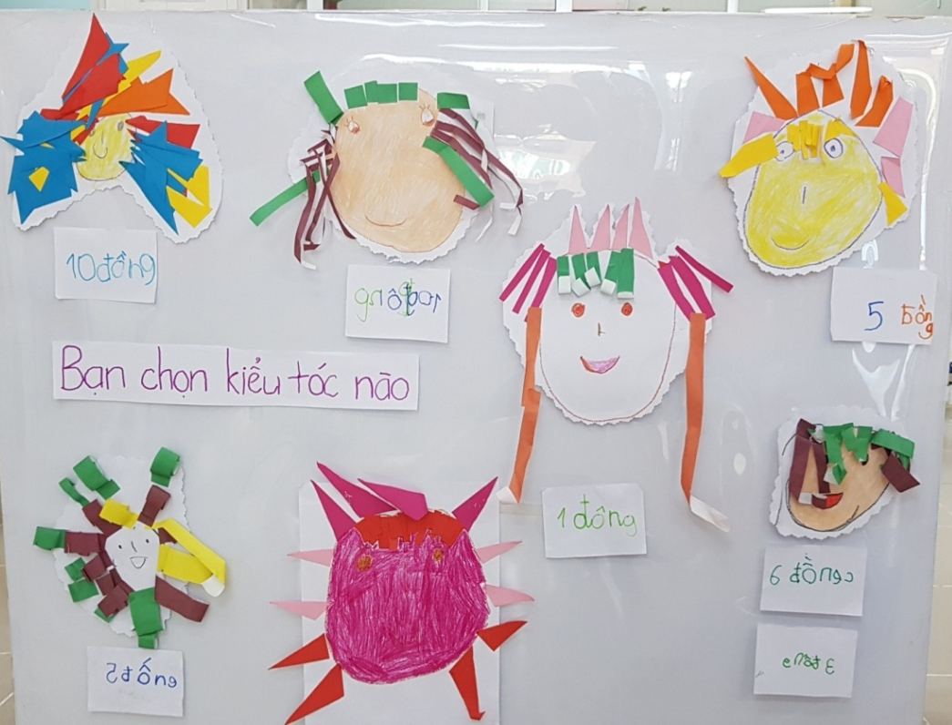
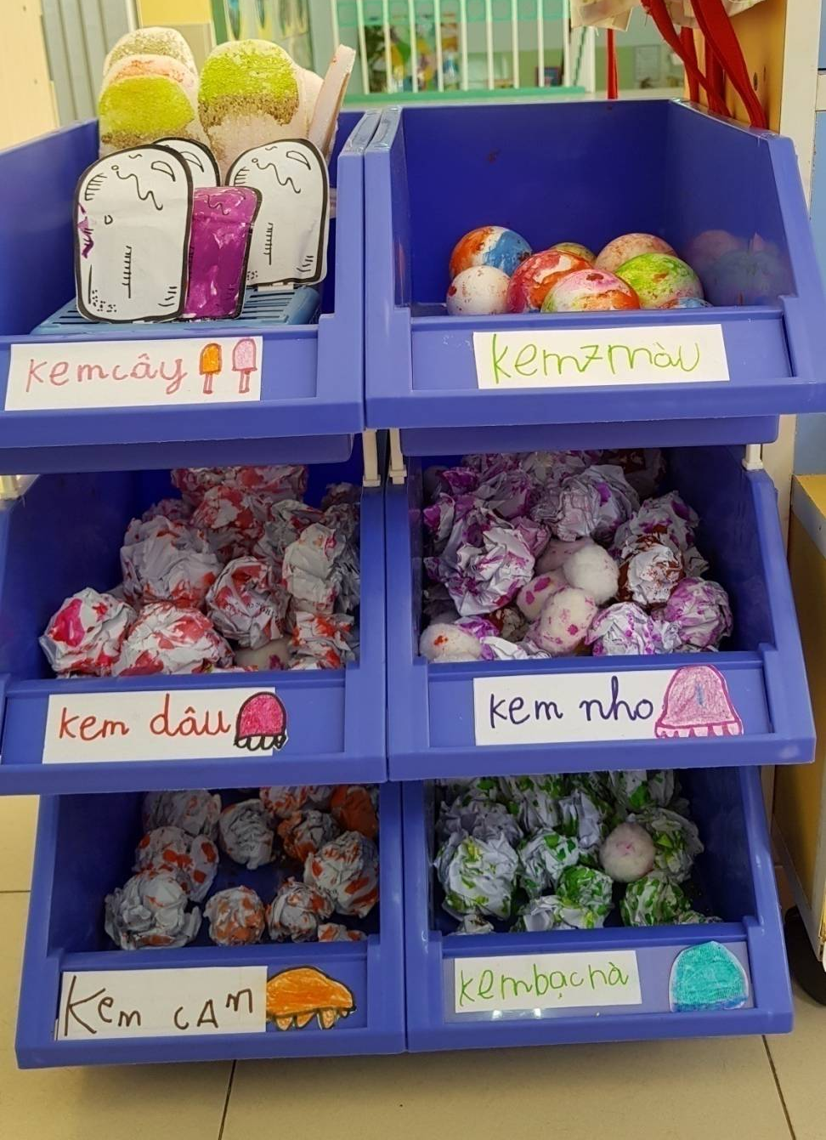
BỔ SUNG NHIỀU NGUYÊN VẬT LIỆU MỞ, GIÚP TRẺ PHÁT TRIỂN Ý TƯỞNG CHƠI ĐỒNG THỜI SẢN PHẨM CỦA TRẺ ĐƯỢC SỬ DỤNG NHIỀU HƠN TRONG KHI CHƠI

Slide 18
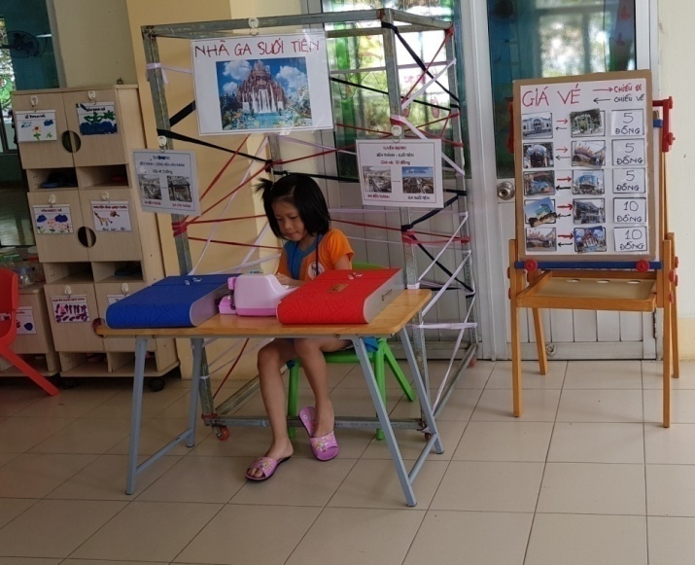
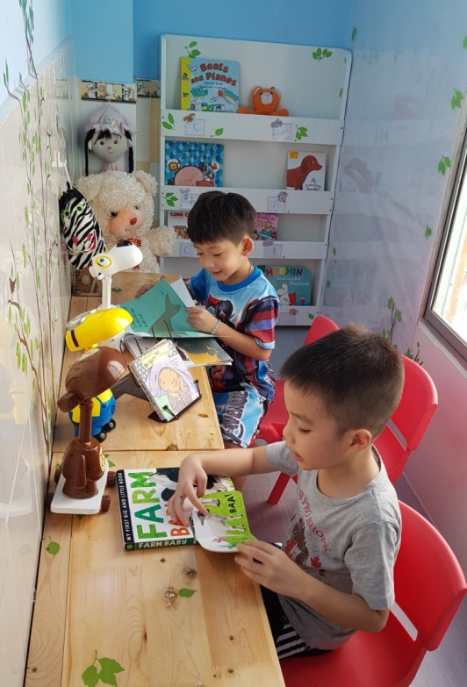
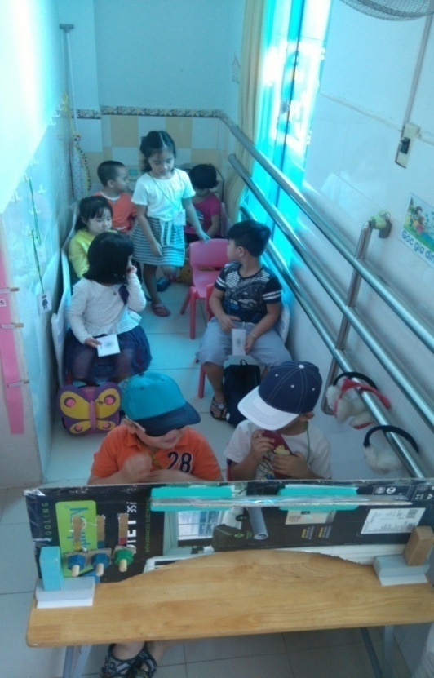
PHÒNG THAY ĐỒ
QUẦY BÁN VÉ
THAY ĐỔI LINH HOẠT THEO NHU CẦU, HỨNG THÚ CỦA TRẺ
KHOANG HÀNH KHÁCH-MÁY BAY
THƯ VIỆN

Slide 19
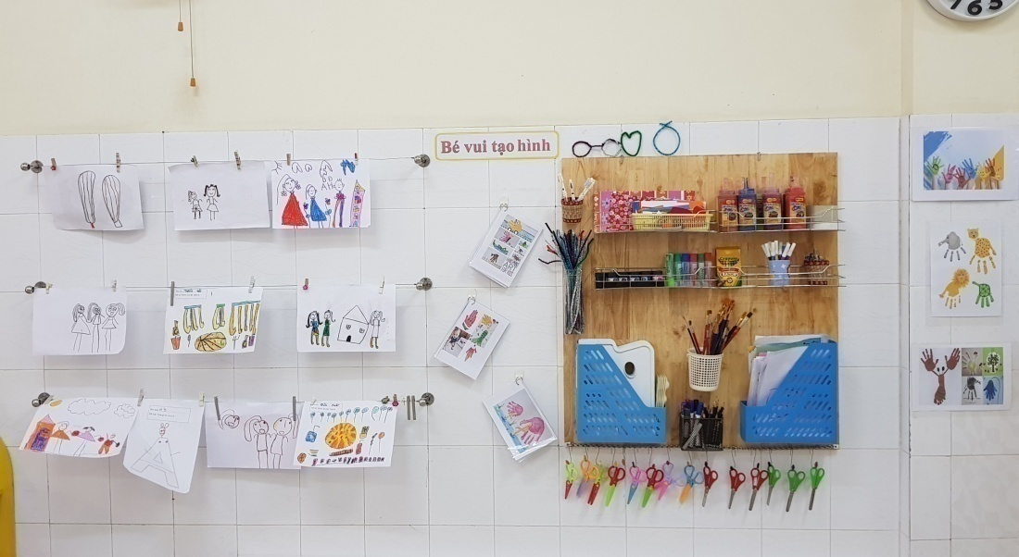
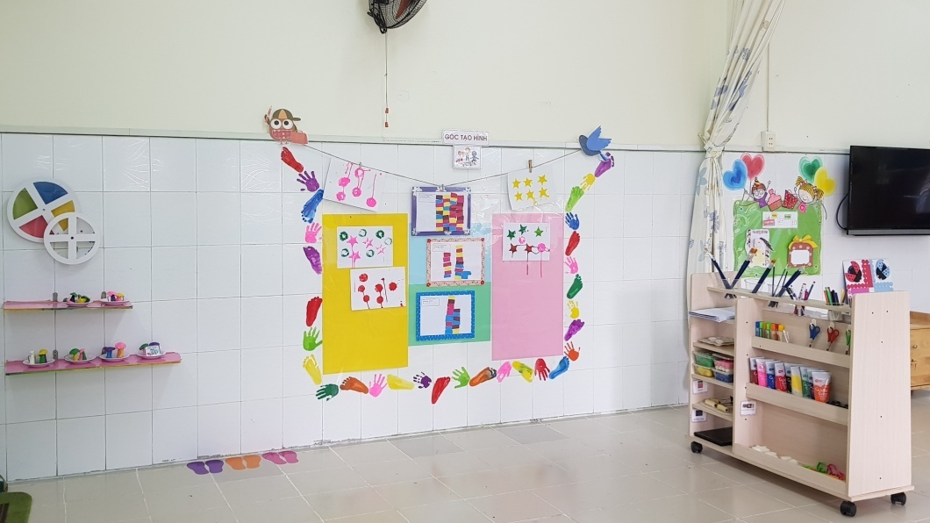
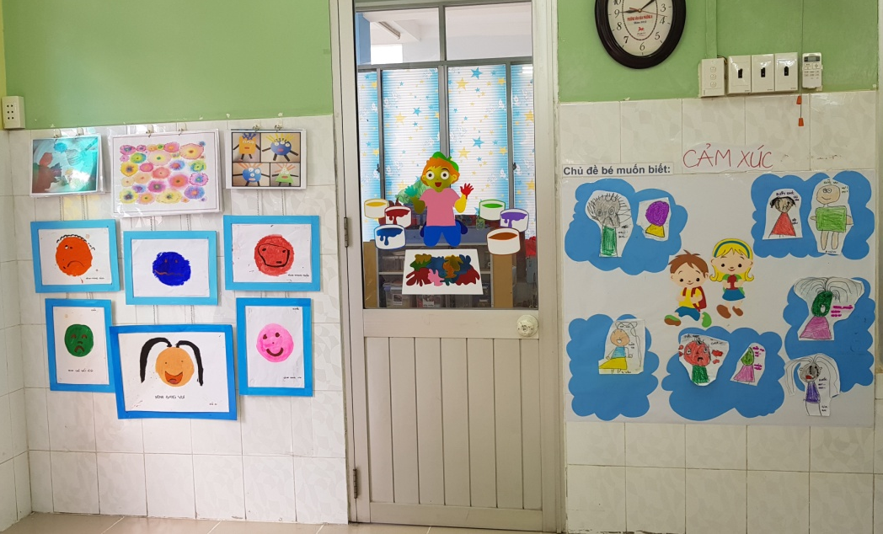
GÓC TẠO HÌNH
KÍCH THÍCH HỨNG THÚ TẠO HÌNH
THEO KĨ NĂNG TẠO HÌNH
SẮP XẾP ĐA DẠNG
THEO CHỦ ĐỀ

Slide 20
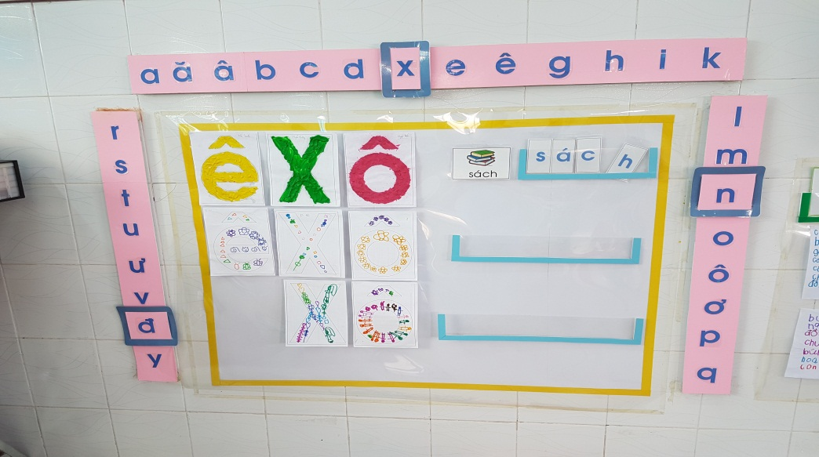
Góc chữ viết: Đa dạng các bài tập, trò chơi phát triển các kỹ năng tư duy, tưởng tượng, so sánh, phán đoán. Giáo viên có chú ý dạng bài tập cho trẻ chưa biết và đã biết chữ.

Slide 21
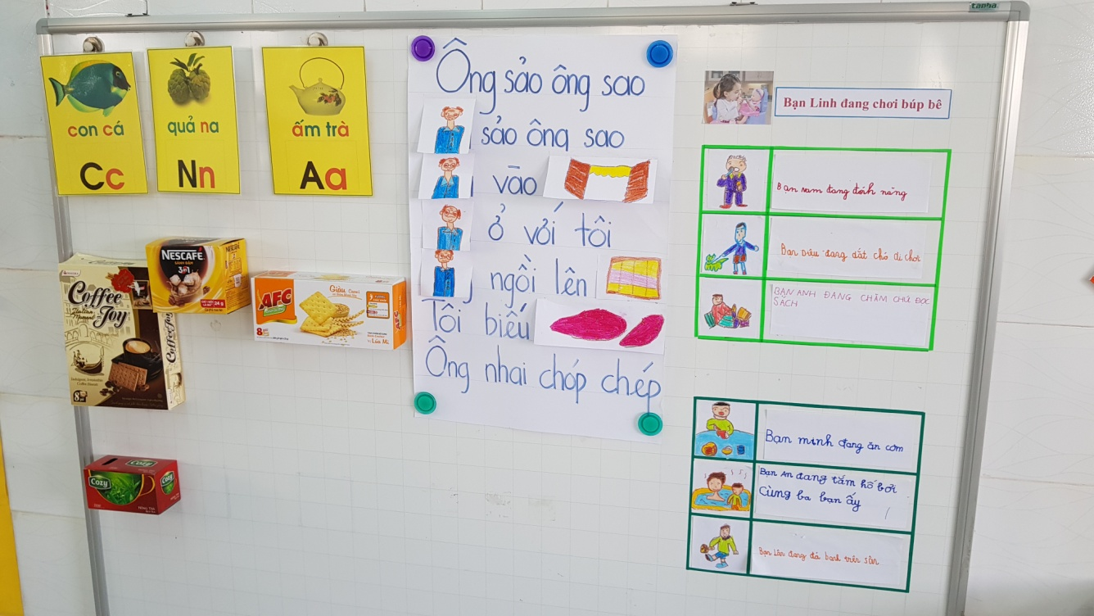

Slide 22
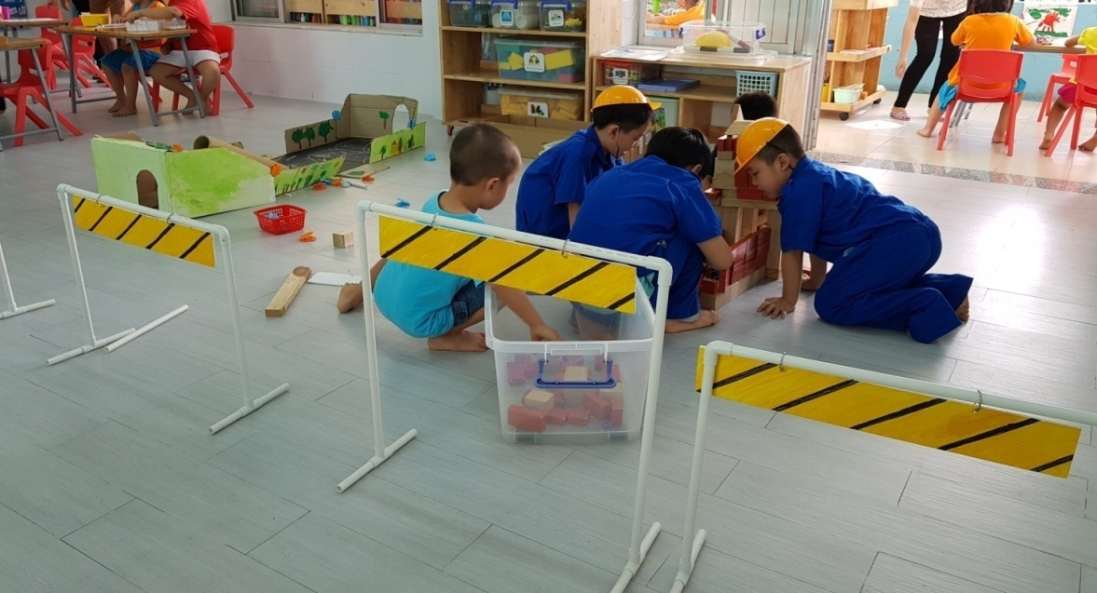
Góc xây dựng: phong phú đồ dùng đồ chơi, có đồ dùng đồ chơi do trẻ tự làm.

Slide 23
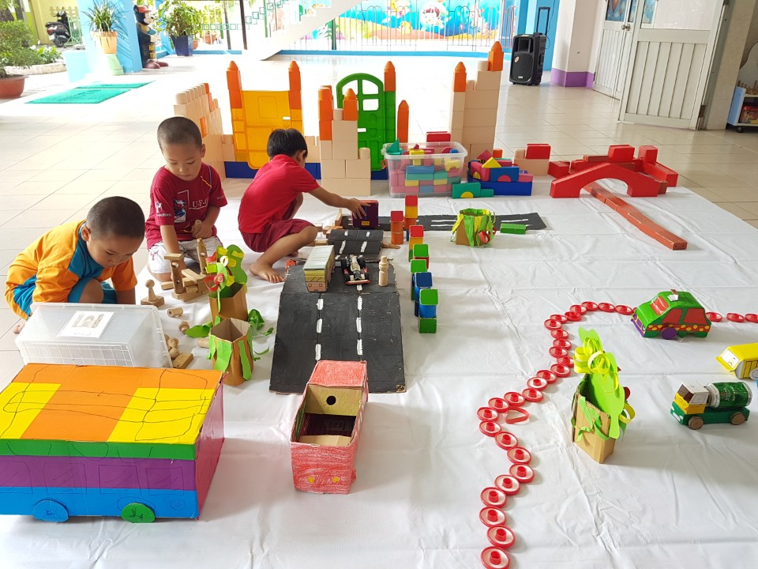
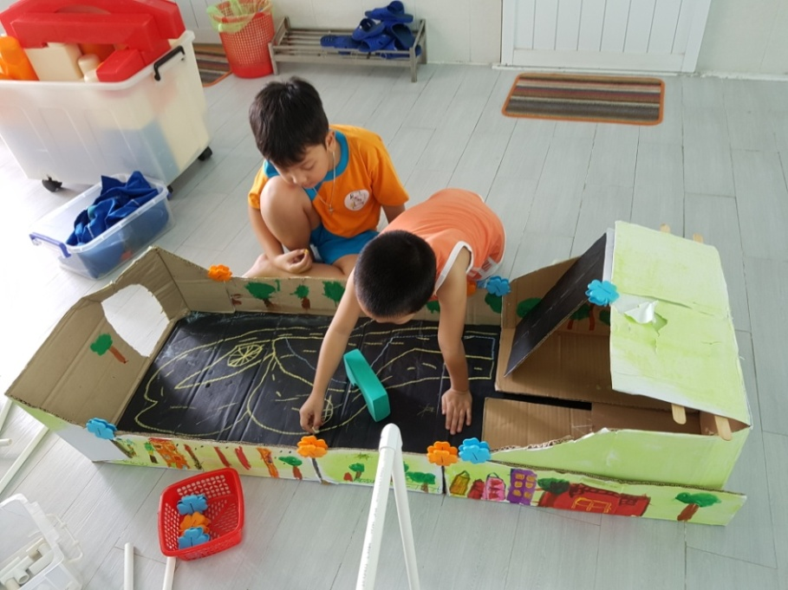

Slide 24
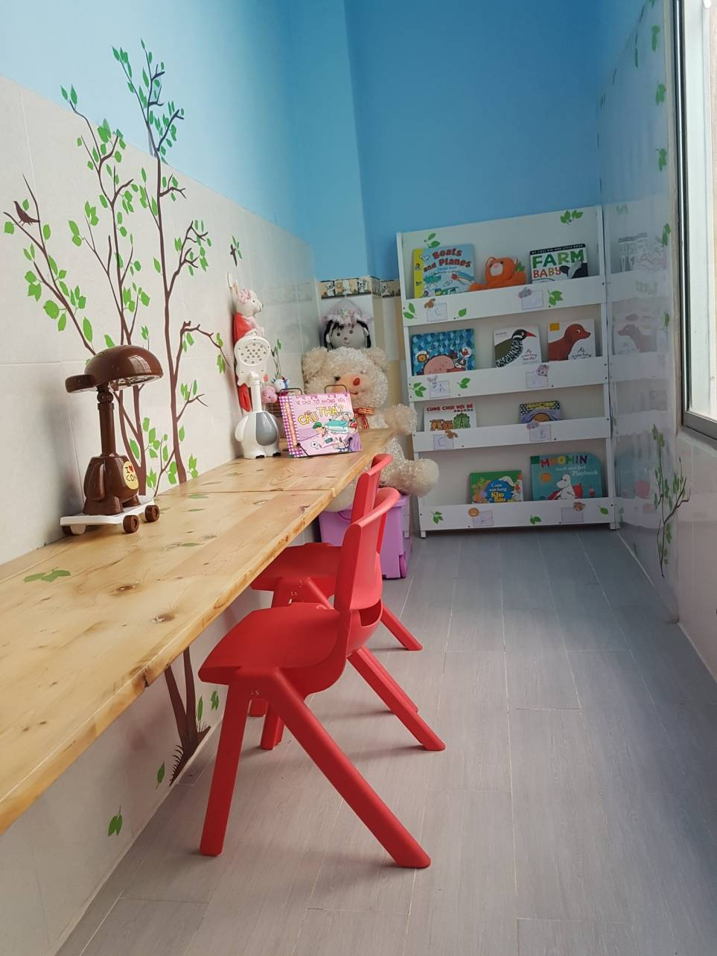
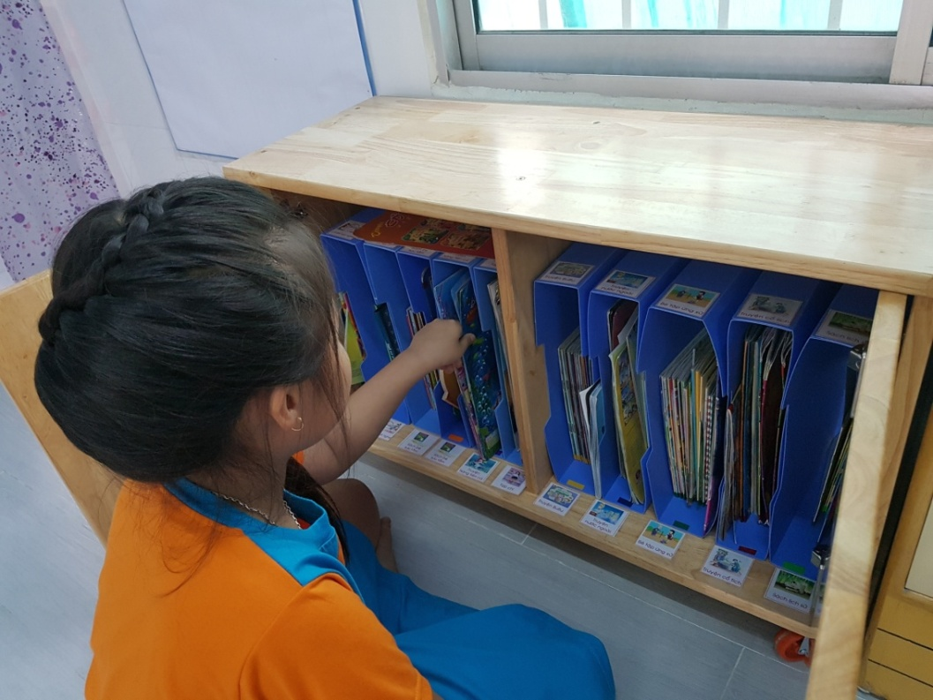
Góc đọc sách: sách, truyện đọc được thay đổi theo chủ đề, có nhiều sách, truyện làm từ các sản phẩm, tranh ảnh của trẻ.

Slide 25
Góc học tập: Đa dạng nhiều bài tập theo độ tuổi các trẻ có thể chơi mà học, học bằng chơi.

Slide 26
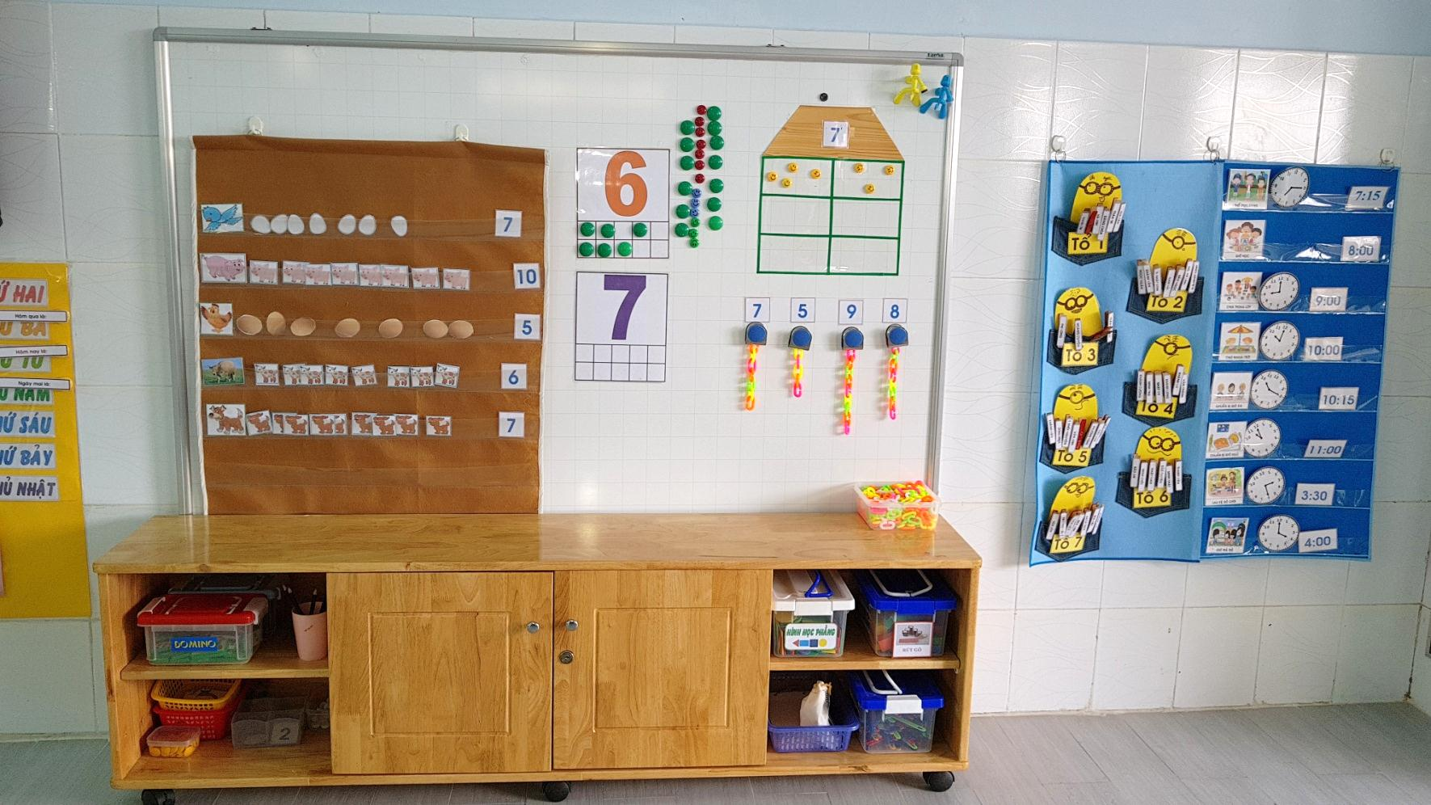
Góc học tập: Đa dạng nhiều bài tập theo độ tuổi các trẻ có thể chơi mà học, học bằng chơi.

Slide 27
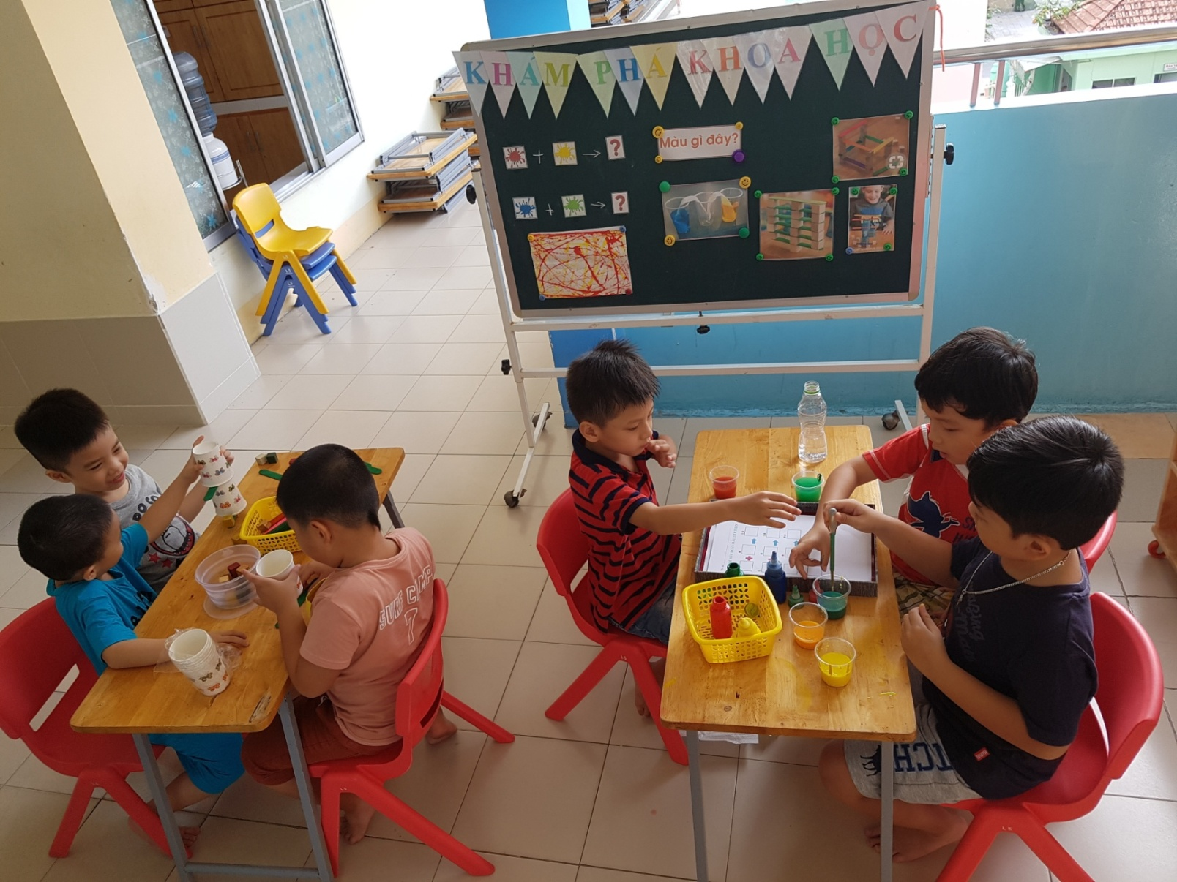
Góc khoa học: Kích thích trí tò mò, ham khám phá của trẻ bằng những hình ảnh mô tả hành động cụ thể kế bên vật dụng chuẩn bị.

Slide 28
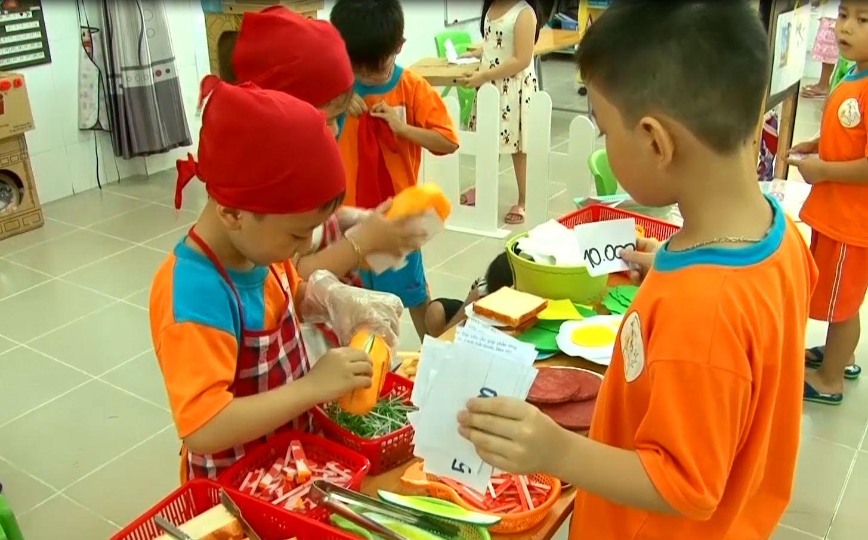
Góc đóng vai: đồ chơi được thay thế dần bằng nguyên vật liệu mở. Ý tưởng chơi được mở rộng dựa trên vốn kinh nghiệm và hứng thú của trẻ.

Slide 29
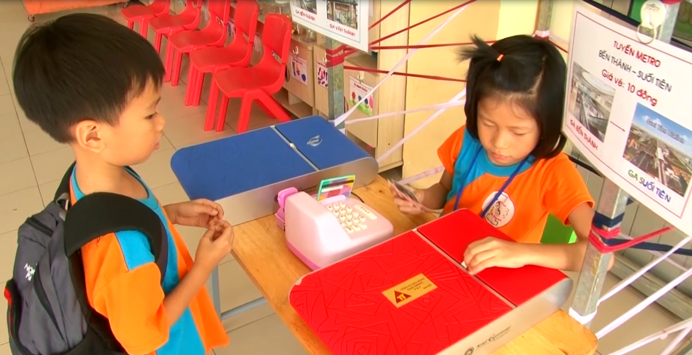

Slide 30
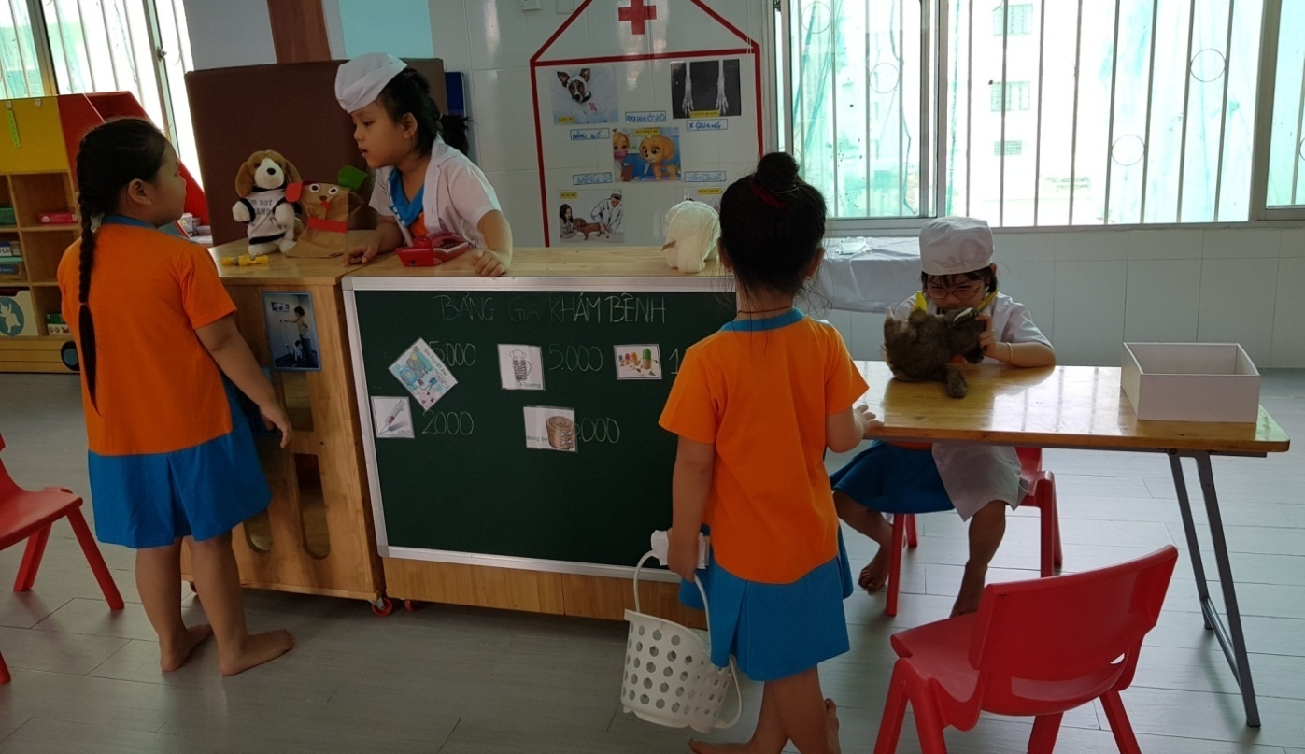

Slide 31
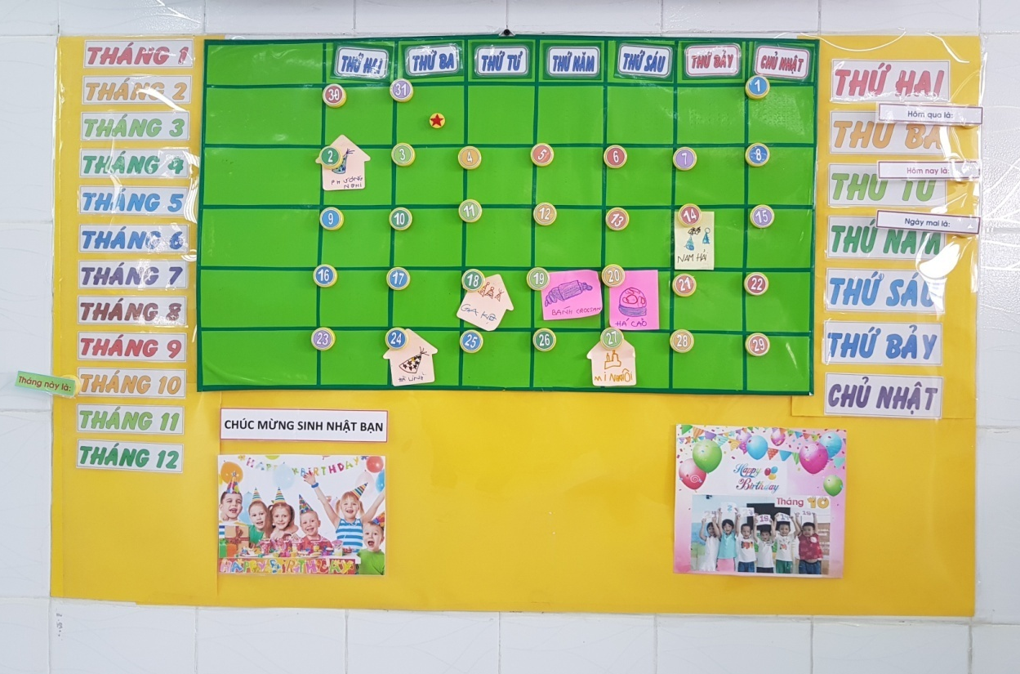
PHÁT TRIỂN TÍNH ĐỘC LẬP CHO TRẺ: TRẺ THAM GIA SẮP XẾP TỔ CHỨC HOẠT ĐỘNG THEO SỰ KIỆN..

